Slide 1
Bài 1 Tổng quan ExpressJS
Module: Web Backend Development with Express

Slide 2
Mục tiêu
Tìm hiểu tổng quan ExpressJS
Cài đặt được ExpressJS
Tìm hiểu cấu trúc dự án ExpressJS
Sử dụng công cụ express-generator
Tổng quan mô hình web và HTTP
Tìm hiểu template engine Ejs
Tìm hiểu Routing trong ExpressJS
Xử lý được Requests
Phản hồi kết quả (Response)
Tìm hiểu static file trong ExpressJS

Slide 3
Thảo luận
ExpressJS là gì?

Slide 4
ExpressJS là gì?

Slide 5
ExpressJS Framework
ExpressJS là một framework ứng dụng web có mã nguồn mở và miễn phí được xây dựng trên nền tảng Node.js.
ExpressJS hỗ trợ nâng cao các chức năng của NodeJS. Nếu bạn không sử dụng ExpressJS, bạn phải thực hiện rất nhiều lập trình phức tạp để xây dựng một API hiệu quả. ExpressJS đã giúp cho việc lập trình trong NodeJS trở nên dễ dàng hơn rất nhiều.

Slide 6
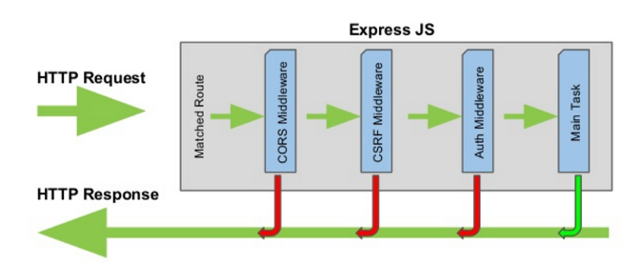
ExpressJS được dùng để làm gì?
ExpressJS đón các Requests của Brower gửi đến.
ExpressJS xử lý logic.
ExpressJS phản hồi Response cho người dùng.

Slide 7
Cài đặt ExpressJS

Slide 8
Cài đặt ExpressJS
ExpressJS có sẵn trên npm. Cài đặt ExpressJS bằng command:
npm install express --save
Sau đó chúng ta cài đặt các thư viện quan trọng khác trong ExpressJS
npm install body-parser --save
npm install cookie-parser --save
npm install multer --save

Slide 9
Cấu trúc thư mục dự án ExpressJS

Slide 10
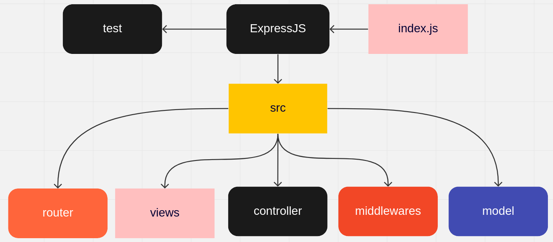
Các thành phần chính
File index.js(Hoặc app.js): File thực thi dự án thông qua lệnh node index.js.
Thư mục src: Chứa toàn bộ source code.
Thư mục test: Chứa source code cho việc testing.

Slide 11
Công cụ express-generator

Slide 12

Sử dụng express-generator
Sử dụng npx: npx express-generator -h
Sử dụng trực tiếp: express -h
Ví dụ:
sử dụng express-generator để tạo 1 dự án Express tên là myapp, sử dụng template engine là Pug
npx express-generator --view=pug myapp
express --view=pug myapp

Slide 13
Tổng quan về mô hình ứng dụng web và HTTP

Slide 14

Mô hình ứng dụng web
Một hệ thống web thông thường sẽ gồm 2 thành phần chính:
Client (trình duyệt) là chương trình chạy trên thiết bị của người dùng (Chrome, cốc cốc ...).
Web server là một máy chủ hay một phương tiện phục vụ các dịch vụ nào đó. Trong lĩnh vực công nghệ thì Server là một máy tính từ xa. Nó cung cấp các thông tin (dữ liệu) hoặc quyền truy cập vào các dịch vụ cụ thể.
Client và web server tương tác với nhau qua một mạng truyển thông (mạng tcp/ip), sử dụng giao thức HTTP (hoặc HTTPS).

Slide 15
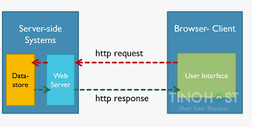
Sơ đồ tương tác
Đầu tiên client sẽ gửi 1 http requests tới web server.
Server tiếp nhận requests và trả về 1 http response cho client.
Client nhận dữ liệu từ http response và hiển thị lên trình duyệt cho người dùng.

Slide 16
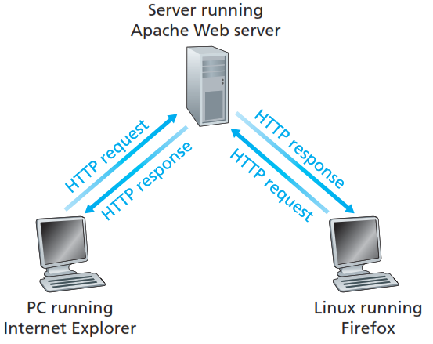
Giao thức HTTP
Khi bạn gõ vào 1 địa chỉ vào trình duyệt Web, lúc này trình duyệt Web sẽ gửi 1 yêu cầu qua giao thức Http đến Web server. Web server và sẽ nhận yêu cầu này và trả lại kết quả cho trình duyệt Web.

Slide 17
Template engine Ejs

Slide 18
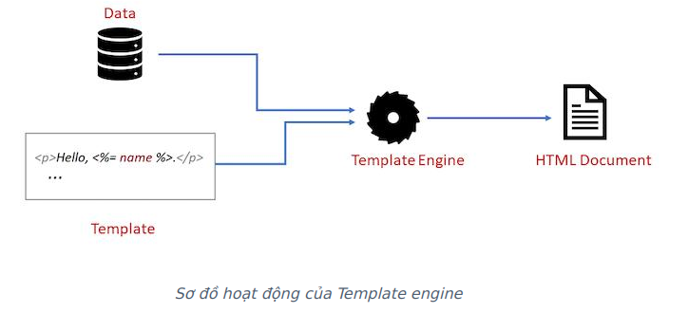
Ejs là gì?
EJS viết tắt của Embedded JavaScript – nhúng javascript. Ejs sử dụng JS cơ bản để nhúng vào trong code HTML nhằm mục đích tạo mã đánh dấu (markup) – từ đó tạo ra file .HTML khi chạy.

Slide 19
Cài đặt Ejs
Cài đặt Ejs bằng cú pháp: npm install ejs.
Trong file index.js thêm 2 dòng sau:
app.set('views', path.join(__dirname, 'views'));
app.set('view engine', 'ejs');
Ví dụ:
File hello.ejs:
<div>
<div>
<p>
<% var myName="John Does" %>
Hello <%-myName%>!
</p>
</div>
</div>
Notes:
Khối catch được sử dụng với kỳ vọng bắt được bất kỳ một ngoại lệ nào.

Slide 20
Routing trong ExpressJS

Slide 21
Routing là gì?
Routing (định tuyến) là một khái niệm nói đến việc xác định cách mà ứng dụng phản hồi yêu cầu của khách hàng đến một điểm cuối cụ thể .
Ví dụ:
const express = require("express")
const app = express()
// Kết quả trả về sẽ là đoạn text "hello world" khi có 1 request vào home page
app.get("/", (req, res) => {
res.send("hello world")
})
Notes:
Chúng ta có thể sử dụng các khối catch cho từng loại exception tương ứng với cấu trúc if … else lồng nhau như sau:

Slide 22
Cấu trúc của Route
Trong express, Route có cấu trúc như sau:
app.METHOD(PATH, HANDLER)
Ví dụ:
app.get("/user/*", function (req, res) {
res.send("Hello user with string pattern!")
})
Notes:
Khối catch được sử dụng với kỳ vọng bắt được bất kỳ một ngoại lệ nào.

Slide 23
Xử lý requets
Requests là gì?

Slide 24
Thuộc tính và phương thức của Requests
Đối tượng Request của Express đại diện cho HTTP Request, chứa toàn bộ các thông tin mà client gửi lên server.
Requests có các thuộc tính (req.params, req.body …), phương thức(req.accepts, req.get, …).
app.get('/user/:id', function (req, res) {
res.send('user ' + req.params.id)
})
Các bạn có nhận ra req chính là đối tượng đầu tiên của các hàm callback handler, trong ví dụ trên chúng ta đã lấy id của user được truyền qua parameter.
Notes:
Khi một ngoại lệ được ném ra thì exception_var (tức là e trong catch(e)) giữ giá trị ngoại lệ. Chúng ta có thể sử dụng e (được gọi là The exception identifier) để nhận thông tin về ngoại lệ được đưa ra. Tương tự như những biến khác, biến này chỉ có thể dùng trong block của catch. Nếu không dùng giá trị này,

Slide 25
Phản hồi kết quả (Response)
Response là gì?

Slide 26
Response là gì?
Đối tượng Response biểu diễn HTTP Response mà ứng dụng Express gửi phản hồi khi nhận một HTTP Request.
Các thuộc tính trong đối tượng Response: res.app, res.headersSent, res.locals
Các phương thức trong đối tượng Response: res.apppend, res.attachment, res.cookei,...
Notes:
Khai báo 1 hàm async khai báo 1 hàm trả về promises, return được wrapper vào resolve của promise và error được wrapper vào reject của promises.
Đề gọi hàm ta sử dụng cấu trúc try catch để gọi hàm trong phần thân của try, phần xử lý error của hàm ta viết mã trong catch
-> Cú pháp trên rõ ràng hơn việc ta gọi promise thông thường và thân thiện với việc viết mã

Slide 27
Ví dụ:
res.append('Link', ['<http://localhost/>', '<http://localhost:3000/>']);
res.attachment('path/to/logo.png');
res.cookie('name', 'tobi', { omain: '.example.com', path: '/admin', secure: true});
res.clearCookie('name', { path: '/admin' });
res.download('/report-12345.pdf', 'report.pdf', function(err){ });
res.status(404).end();
res.json(null) res.json({ user: 'tobi' });
Notes:
Kết quả đầu ra câu lệnh thực thi in ra “Next Statements" đã được thực thi trước. Việc đọc tệp đang được thực thi không đồng bộ, và chương trình không đợi hoạt động này xong đã tiếp tục với các lệnh tiếp theo. Có nghĩa là việc kiểm soát nằm ngoài khối lệnh try. Nếu có bất kỳ lỗi nào xảy ra trong quá trình bất đồng bộ như trên thì sẽ không được xử lý đúng logic. Vì vậy, khối try-catch trong Node.js không thể bắt được các lỗi xảy ra trong các hoạt động bất đồng bộ.

Slide 28
Phục vụ static file

Slide 29
Cú pháp
Static files (tập tin tĩnh) là các file HTML, CSS, ảnh, JavaScript. Các file tĩnh này có nội dung không thay đổi động khi người dùng request tới nó.
Cú pháp:
express.static(root, [options]);
Ví dụ:
app.use(express.static('public'));
Notes:
Việc tách hàm async và sử dụng await để gọi yêu cầu chương trình dừng lại đợi function xử lý và trả về kết quả

Slide 30
Lưu ý
Thông thường trong các dự án thực tế, người ta sẽ sử dụng đường dẫn tuyệt đối cho thư mục tĩnh nhằm đảm bảo tính an toàn, chính xác cao, cụ thể:
const path = require('path')
app.use(express.static(path.join(__dirname, 'public')))
__dirname: là đường dẫn tuyệt đối đến thư mục ứng dụng của chúng ta.
public: tên thư mục.
Notes:
Việc tách hàm async và sử dụng await để gọi yêu cầu chương trình dừng lại đợi function xử lý và trả về kết quả. Ví dụ như trên

Slide 31
Demo
Sử dụng static file để hiển thị ảnh trong ExpressJS

Slide 32
Tóm tắt
Qua bài học này, chúng ta đã tìm hiểu:
Tìm hiểu cấu trúc dự án ExpressJS
Sử dụng công cụ express-generator
Tổng quan mô hình web và HTTP
Tìm hiểu template engine Ejs
Tìm hiểu Routing trong ExpressJS
Xử lý được Requests
Phản hồi kết quả (Response)
Tìm hiểu static file trong ExpressJS

